Slide 1
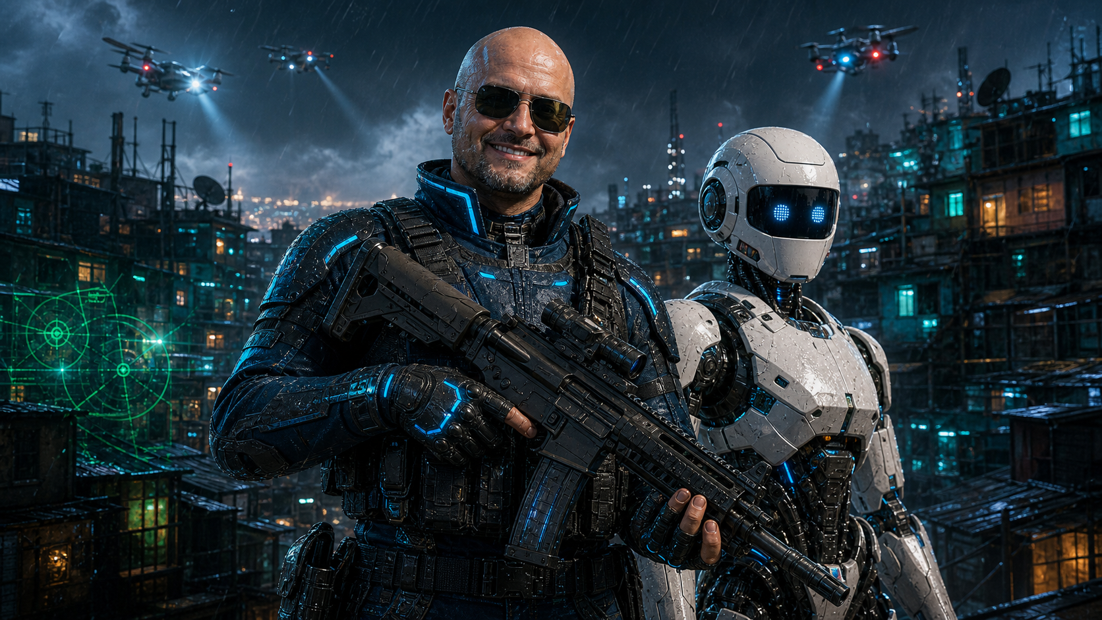
$
SHOT WIN
INVESTOR PITCH
SHOT WIN
Battle royale mobile futurista onde humanos, robos taticos e habilidade viram competicao auditada.
JOGUE. VENCA. RECEBA.
Brasil first | PIX-native roadmap | KYC | antifraude | humanos + robos
01

Slide 2
$
SHOT WIN
TESE
O proximo battle royale mobile brasileiro precisa nascer como jogo, plataforma e IP futurista.
Shot Win combina combate rapido, universo humano + maquina, carteira auditavel, KYC, antifraude e operacao preparada para premio real.
02

Slide 3
$
SHOT WIN
OPORTUNIDADE
Jogadores mobile ja competem por status. Falta uma arena com identidade propria e recompensa confiavel.
Cultura BR
PIX nativo
IP visual
Battle royale, clans, criadores e torneios ja fazem parte do cotidiano mobile.
Infraestrutura de pagamento familiar para deposito, saque e validacao.
Favela high-tech, drones, humanos e robos criam universo proprietario.
03

Slide 4
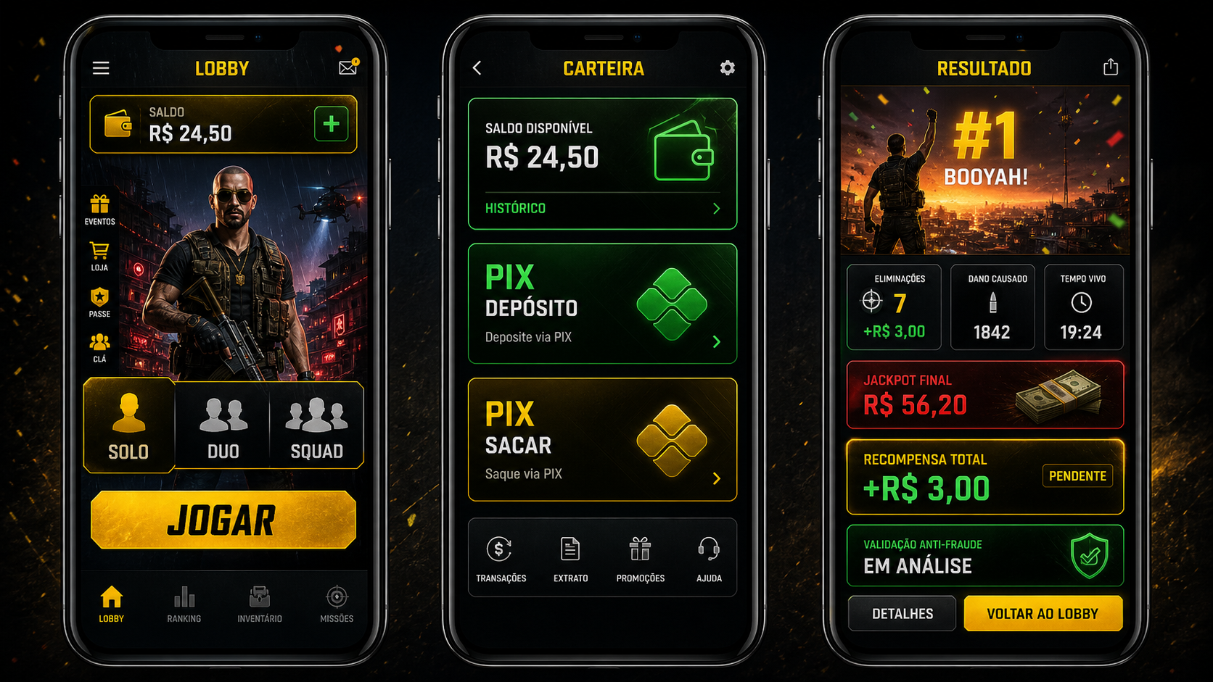
$
SHOT WIN
PRODUTO
Uma experiencia mobile que une gameplay arcade, carteira e resultado de partida.
Fluxos essenciais
Lobby, modos, carteira PIX, recompensa pendente, historico e validacao antifraude entram como fluxos centrais.
04

Slide 5
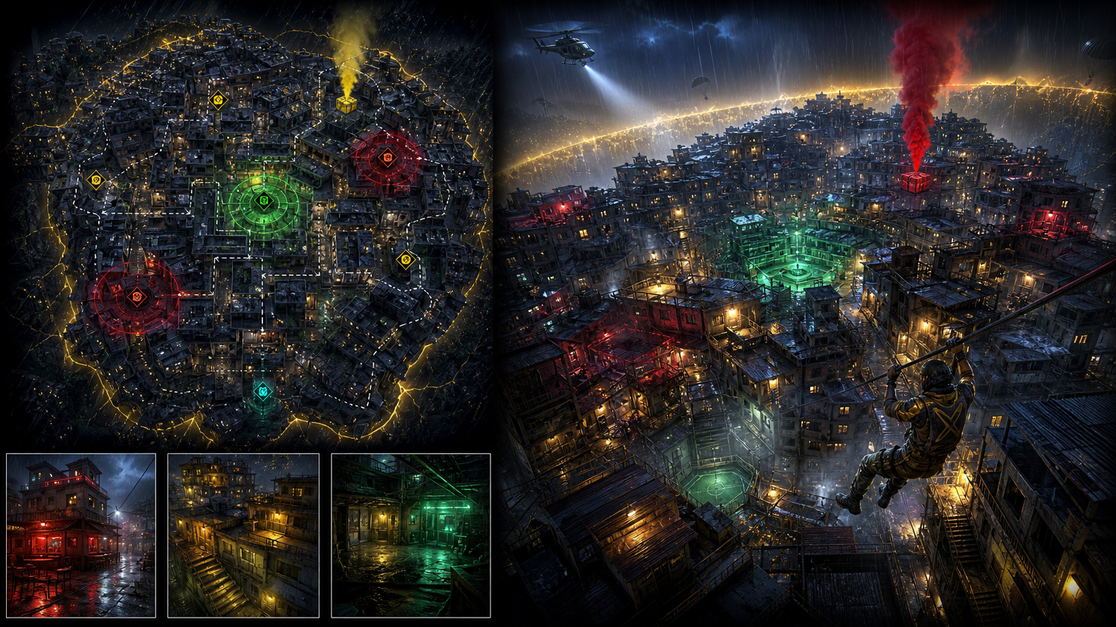
$
SHOT WIN
UNIVERSO
Favela Extrema mistura lajes, neon, chuva, drones e robos taticos entre operadores humanos.
Verticalidade e combate de curta distancia.
Patrulhas roboticas, eventos e zonas de risco.
Identidade brasileira sem parecer clone de outro shooter.
05

Slide 6
$
SHOT WIN
GAMEPLAY
Loop central simples, competitivo e preparado para mobile.
01
Entrar
02
Cair
03
Eliminar
04
Sobreviver
Solo, Duo ou Squad com entrada configuravel.
Escolha de ponto, loot rapido e primeira decisao tatica.
Kills validas geram recompensa pendente.
Zona, robos, humanos e jackpot final pressionam a partida.
06

Slide 7
$
SHOT WIN
ECONOMIA
A economia deve ser configuravel antes de envolver dinheiro real em escala.
R$2
R$200
entrada base
sala Solo completa
R$1
HOLD
kill valida
recompensa pendente
Entrada, take rate, premio minimo, cashback, limite por usuario e regras por modo devem ser controlados por painel administrativo.
07

Slide 8
$
SHOT WIN
CONFIANCA
Dinheiro real exige camada operacional antes do marketing agressivo.
KYC
PIX
Verificacao antes de saque e limites por risco.
Ledger separado entre saldo, reservado, pendente e bloqueado.
ANTI-CHEAT
REVIEW
Eventos criticos validados por servidor e logs revisaveis.
Premios suspeitos entram em hold antes de liberar saque.
08

Slide 9
$
SHOT WIN
ADMIN SAAS
A operacao precisa nascer como SaaS: leads hoje, wallet e antifraude amanha.
Leads
Wallet
Pipeline de interessados, investidores, parceiros e criadores.
Depositos, saques, reservas, cashback e historico financeiro.
KYC
Partidas
Status de identidade, documentos e revisao manual.
Logs, kills, denuncia, hold, ban e analise de comportamento.
09

Slide 10
$
SHOT WIN
ARQUITETURA
Cliente rapido, servidor autoritativo e backend financeiro auditavel.
Unity Mobile
Photon Fusion
Node/NestJS
Postgres + Redis
Android, iOS, HUD, input e otimizacao.
MVP multiplayer, lobby e sessao.
APIs de wallet, matchmaking, rewards e admin.
Ledger, ranking, fila, sessao e logs.
10

Slide 11
$
SHOT WIN
NEGOCIO
Monetizacao forte sem vender vantagem competitiva.
Take rate
Skins
Receita operacional por sala validada.
Cosmeticos, paraquedas, efeitos e personagens.
Battle pass
Eventos
Temporadas, missoes e recompensas.
Torneios, creators, clans e patrocinadores.
11

Slide 12
$
SHOT WIN
ROADMAP
Construir em fases evita gastar como AAA antes de provar retencao, seguranca e economia.
0
1
2
3
4
5
Fundacao
Vertical slice
Alpha
Beta
Brasil
Expansao
marca, landing, pitch e juridico
Favela Extrema, humanos, robos e wallet simulada
multiplayer, logs e ranking
KYC, PIX controlado e revisao manual
temporadas, loja e torneios
cidade dos robos e LatAm
12

Slide 13
$
SHOT WIN
RISCOS
O pitch fica mais forte quando assume os riscos antes de prometer escala.
Regulatorio
Parecer juridico antes de cash beta.
App stores
Revisao de politica para premio real.
Fraude
KYC, server authority, hold, ban e logs.
Operacao
Limites, revisao manual e responsavel play.
13

Slide 14
$
SHOT WIN
PROXIMO CAPITAL
O proximo investimento deve comprar prova, nao promessa.
Demo mobile
Mapa reduzido
vertical slice jogavel
Favela Extrema
IA/robos
Wallet fake
ameacas e eventos
resultado auditavel
Objetivo: uma demo que investidor, parceiro e jogador consigam abrir no celular e entender o loop em poucos minutos.
14

Slide 15
$
SHOT WIN
SHOT WIN
Jogue. Venca. Receba.
Uma IP brasileira de battle royale mobile onde humanos, robos, confianca e habilidade dividem a mesma arena.
PROXIMO MARCO: VERTICAL SLICE MOBILE
15

